Slide 1
Proiect Erasmus+ (KA1)- „STUDENT TALENT BANK” -2017-1-FR01-KA201-037170 11-12 aprilie 2019, Leeuwarden, Olanda
Inspector școlar general -prof. dr. Genoveva Aurelia Farcaș
inspector școlar -prof. Gabriela Conea

Slide 2
INQ, Stichting Incubator, Netherlands
Parteneri
ALDA – the European Association for Local Democracy, France: coordonator
PLATON M.E.P.E., Greece
EUN, EUN PARTNERSHIP AISBL, Belgium
UVA, Universidad de Valladolidad, Spain
EM, Eurocrea Merchant, Italy
Inspectoratul Școlar Județean Iași, România

Slide 3
Scopul proiectului
Promovează educația antreprenorială în rândul profesorilor din școlile secundare pentru a preveni abandonul școlar, pentru a facilita tranziția de la școală la locul de muncă și pentru a crește implicarea elevilor, în special în școlile care înregistrează un procent ridicat de minorități etnice și studenți străini.
Vizează dezvoltarea competențelor antreprenoriale și a mentalității de a încuraja implicarea școlară (O1), având suport o platformă online, The Bank Time Talent School.
Provocarea este de a trece de la antreprenoriatul clasic la o nouă tendință, concentrată pe mentalitatea și comportamentul întreprinzător - promovarea învățării prin practică, a eficacității de sine, a rezilienței și a motivației.

Slide 4
Axe conceptuale
1. Consolidarea profilului cadrelor didactice, prin consolidarea educației și învățării antreprenoriale cu o abordare participativă pentru formare;
2. Utilizarea educației antreprenoriale ca metodă de sprijinire a profesorilor pentru a crește angajamentul elevilor și pentru a permite studenților să își gestioneze viitorul.
Obiective
1. Dezvoltarea de competențe și abilități relevante și de calitate pentru profesorii din învățământul secundar pentru a promova dezvoltarea lor profesională în materie de educație antreprenorială;
2. Sprijinirea școlilor pentru combaterea abandonului școlar timpuriu prin abordarea de noi metode și instrumente pentru a încuraja implicarea și motivația elevilor;
3. Îmbunătățirea calității și a eficienței educației și formării profesionale;
4. Promovarea echității, a coeziunii sociale și a cetățeniei active.

Slide 5
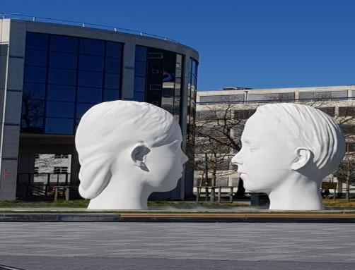
Inqubator Leeuwarden - Olanda - întâlnire transnațională de proiect, 11-12 aprilie 2019

Slide 6
Agenda întâlnirii
11 aprilie 2019
Mesajul gazdelor și al coordonatorului: Inqubator și ALDA
IO1. A3 Actualizarea stadiului de realizare a traducerii pentru cele 6 module de curs pentru profesori
IO2. A1-A2 – Dezvoltarea și designul platformei School Talent Time Bank
IO1. A4 – Analiza evaluării sesiunii de formare a profesorilor participanți la sesiunea din martie 2019 organizată de EUN la Bruxelles (6 profesori din Iași)
IO2.A3 Pilot tests - INQ
Strategii pentru evenimentul național de multiplicare

Slide 7
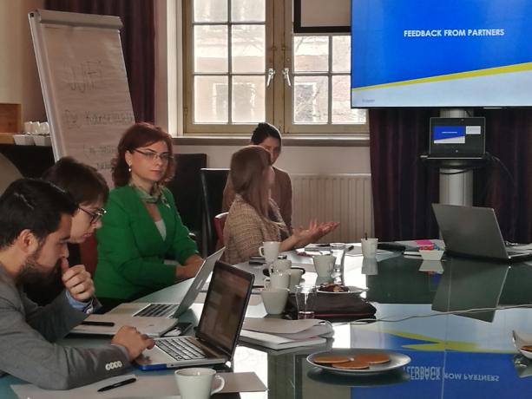
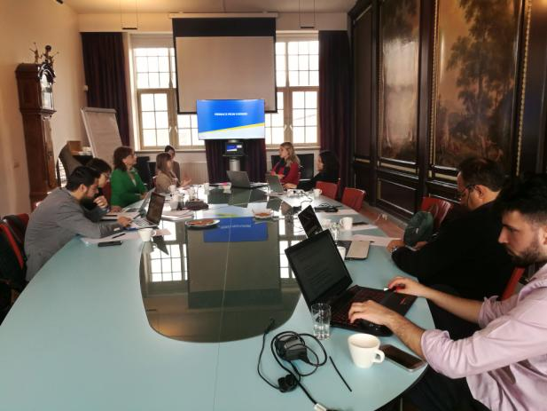

Slide 8
Agenda întâlnirii
12 aprilie 2019
Diseminarea activităților și pregătire newsletter
Monitorizarea și evaluarea proiectului
Pregătirea agendei viitoarei întâlniri de la Milano

Slide 9
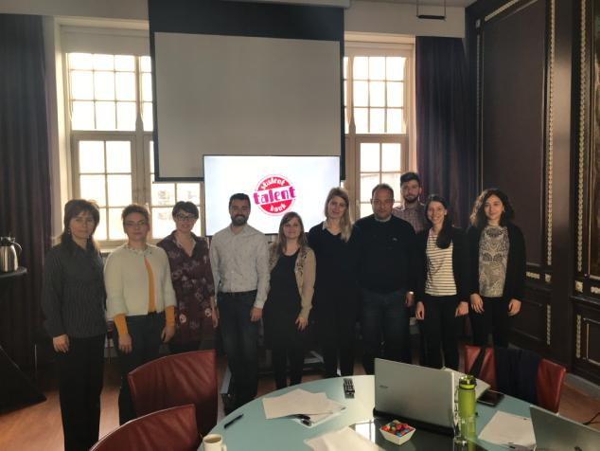
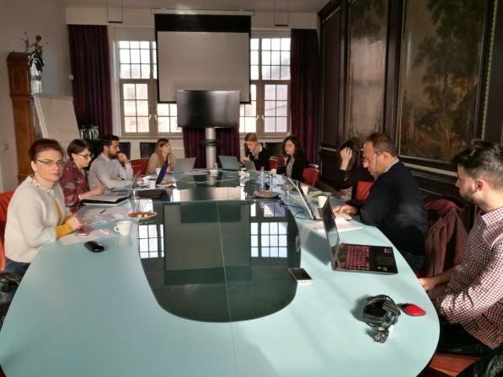

Slide 10
Realizări - anul 2 de proiect
1. Finalizarea modulelor de formare:
Antreprenoriat,
Abilități antreprenoriale: pedagogii noi și medii de învățare
Inteligența emoțională și leadership
Managementul diversității
Managementul talentelor și coaching
Învățare reciprocă

Slide 11
Realizări - anul 2 de proiect
2. Formarea unei grupe de 6 prof. la sesiunea de învățare de la Bruxelles, 4-6 martie 2019
Irina Elena | Aporcaritei | Liceul Teoretic Dimitrie Cantemir
Mihaela - Adina | Romanescu | Liceul Teoretic de Informatică"Grigore Moisil"
Catalina Mihaela | Rusu | Colegiul National Iasi
Cristina - Emanuela | Vamesu | CJRAE
Elena-Mirela | Vasile | Colegiul Tehnic ”Ioan C. Stefanescu”
Maria Cristina | Fulop | Liceul Teoretic de Informatica "Grigore Moisil"

Slide 12
Agenda viitoare a proiectului
Finalizarea platformei online
Finalizarea pilotării modulelor de formare
Prezentarea evenimentului de multiplicare (România- 8 mai 2019)
Aspecte de raportare finală
Reuniunea finală: septembrie/octombrie 2019, Milano

Slide 13
LEEUWARDEN-FRIESLAND,
CAPITALA EUROPEANĂ A CULTURII ÎN 2018
Regiunea are 617 monumente naționale, 375 de clădiri iconice recunoscute și multe zone din centrul orașului sunt protejate pentru valoarea lor istorică sau arheologică. Cele mai vechi monumente, cum ar fi biserica mănăstirii Jacobijnerkerk, datează din secolul al XIII-lea.

Slide 14
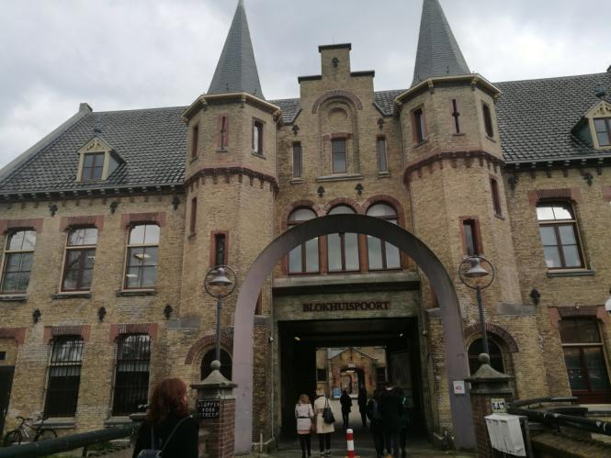
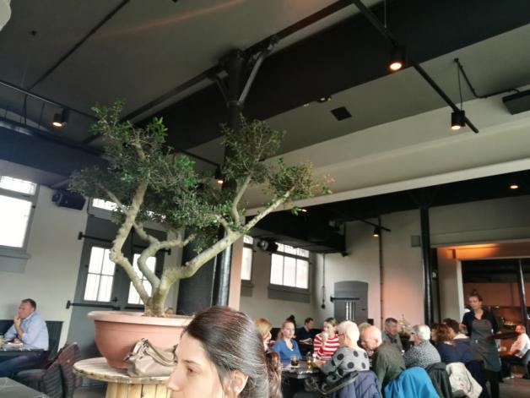
Transformări…
fosta închisoare Blokhuispoort devenită restaurant

Slide 15
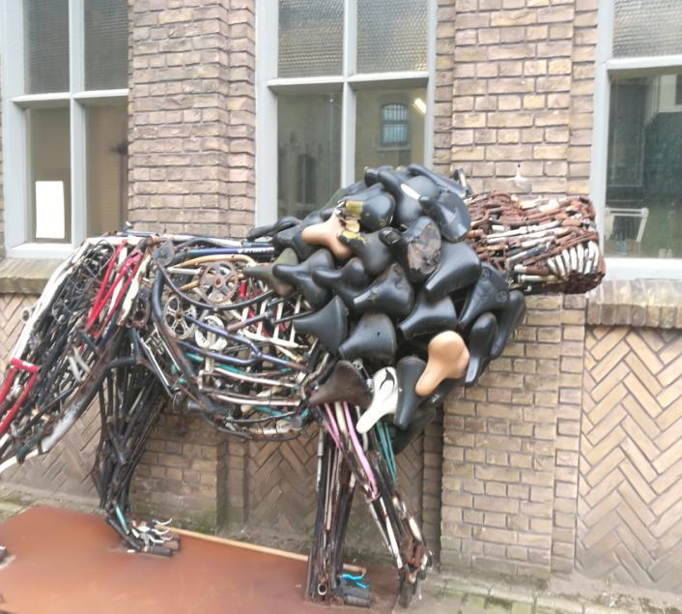
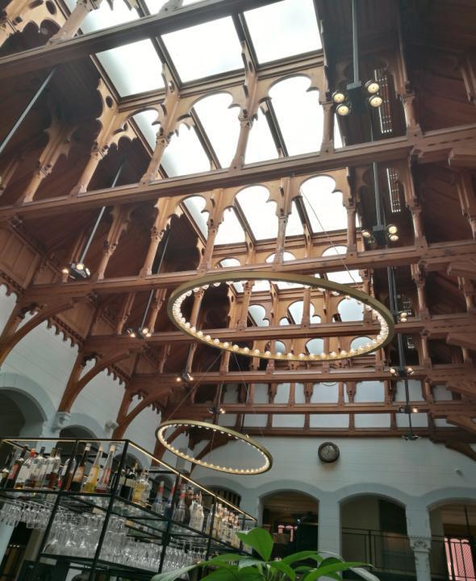
Transformări…
Palatul Poștei devenit restaurant și hotel

Slide 16
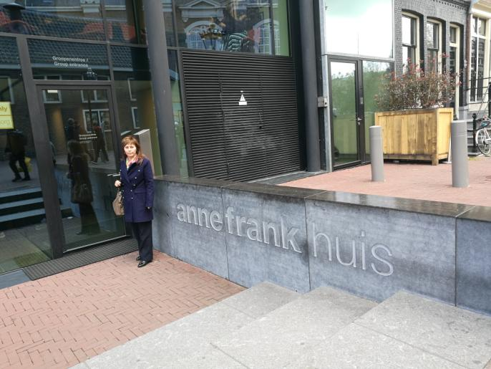
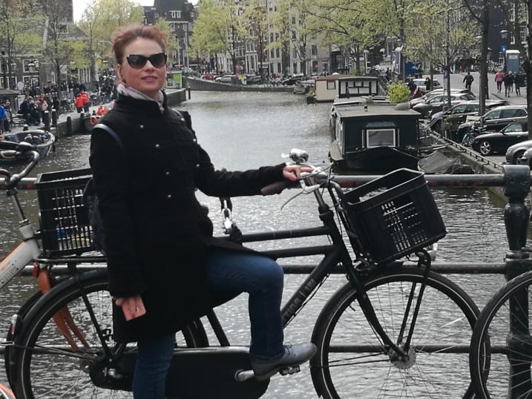
Transformări?

